Slide 1
Unntak fra kvalifikasjonsprinsippet – nye muligheter for arbeidsinkludering i kommunal sektor
g ville trekke saken for tilsvarende var helt drepende for saken :-)
16. februar 2024
Gry Brandshaug Dale, KS Advokatene
Notes:
18 min

Slide 2

Arbeidsinkludering i kommunesektoren
Fra “sinke” til “fremoverlent”?
Foto: Stockbilder

Slide 3

Kvalifikasjonsprinsippet
Den best kvalifiserte søkeren skal få stillingen
Styrker tilliten til upartiskhet og likebehandling
Utlysningsteksten; utdanning, praksis og personlig egnethet mm.
Ulovfestet med lovs rang
Samme innhold som prinsippet i statsansatteloven § 3
Tariffestet i HTA kapittel 1 § 2.2
Foto: Stockbilder

Slide 4
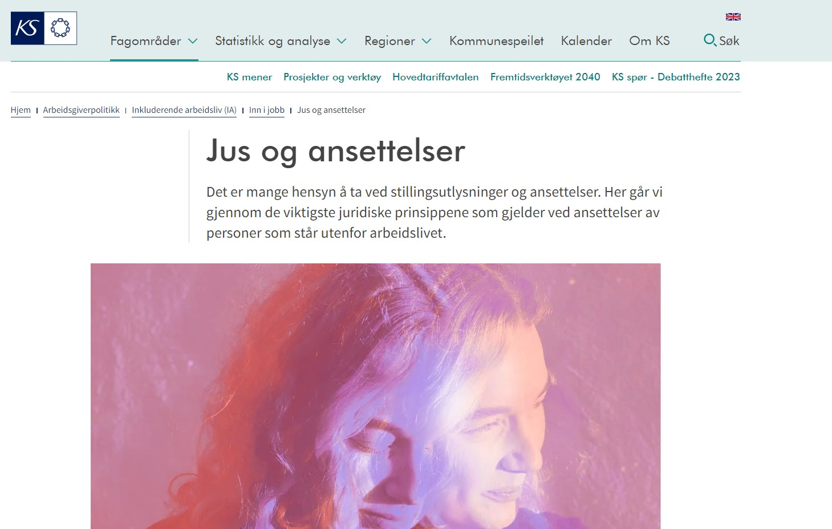
Første avklaring av handlingsrommet for unntak
Kan lyse ut stillinger kun for
  personer som står utenfor arbeid, utdanning og opplæring og
  personer som har nedsatt funksjonsevne
Webinar om kvalifikasjonsprinsippet og inkludering - KS

Slide 5
Første avklaring av handlingsrommet for unntak forts.
«Det kan ut fra en helhetsvurdering være et saklig unntak fra kvalifikasjonsprinsippet å begrense søkerkretsen til personer med nedsatt funksjonsevne og personer med fravær fra arbeid, utdanning eller opplæring. Kommunene og fylkeskommunene som ønsker å gjøre dette, bør holde antall stillinger som øremerkes på et så lavt nivå at det er rimelig sett opp mot det totale antall ledige stillinger.»
Etter forståelse med forhandlingssammenslutningene, februar 2022
Notes:
Orienteringssak i Hovedstyret 05.04.2022

Slide 6

Første avklaring av handlingsrommet for unntak forts.
Positiv særbehandling etter likestillings- og diskrimineringsloven § 11 ikke tilstrekkelig
Stort og saklig behov for begrensning av søkermassen
Formelle kompetansekrav kan ikke fravikes
Kvalifikasjonsprinsippet gjelder mellom søkerne
Foto: Stockbilder

Slide 7

Første avklaring av handlingsrommet for unntak forts.
Forutsetninger;
De øremerkede stillingene må stå i et rimelig forhold til ledige stillinger totalt
Må drøftes med de tillitsvalgte
Ansattes lov- og avtalefestede rettigheter må ikke brytes, f.eks. fortrinnsrett til utvidet stilling
Foto: Stockbilder

Slide 8
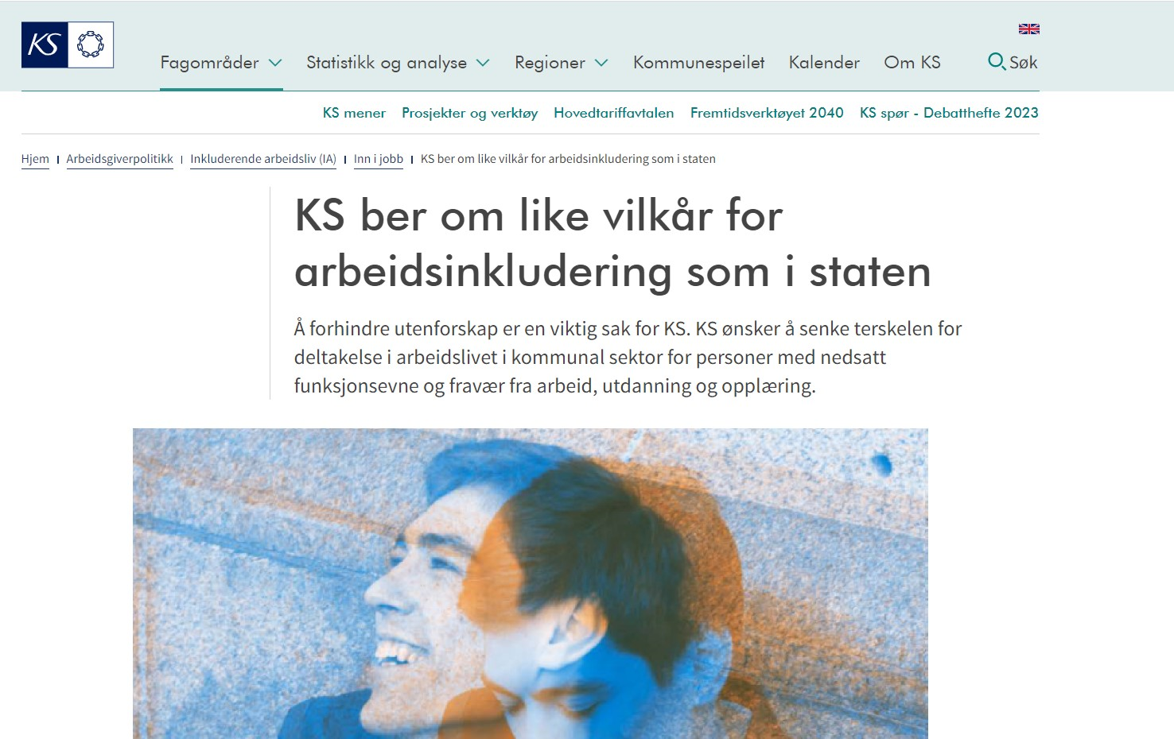
Den nye avklaringen av handlingsrommet for unntak
I staten er det adgang til å ansette uten utlysning
  personer som står utenfor arbeid, utdanning og opplæring og
  personer som har nedsatt funksjonsevne
  midlertidig i to år med lønnstilskudd, jf. forskrift til statsansatteloven § 3a (2) b
  fast etter to (tre) år i traineeprogram, jf. forskrift til statsansatteloven § 3a (2) a, jf. § 5

Slide 9
Brev fra AID til KS av 3. november 2023
«Departementet ser at det i enkelte tilfeller kan være hensiktsmessig å gjøre begrensede unntak fra kvalifikasjonsprinsippet for å bidra til at personer med nedsatt funksjonsevne og personer med fravær fra arbeid eller utdanning kommer i arbeid. Det er en prioritert målsetning at alle som kan og vil jobbe, skal få mulighet til det. For å nå denne målsetningen er det både nødvendig og ønskelig at fellesskapet stiller opp med aktive tiltak for å hjelpe folk med nedsatt funksjonsevne og helsemessige utfordringer inn i arbeid.
«Departementet anser det som positivt at kommunene utnytter det handlingsrommet som foreligger med hensyn til å gjøre saklige unntak fra kvalifikasjonsprinsippet til å hjelpe personer i disse gruppene inn i arbeidslivet.»
Se ks.no: Gjennomslag for arbeidsinkludering i kommunal sektor - KS

Slide 10

Den nye avklaringen av handlingsrommet for unntak
        KOMMUNESEKTOREN KAN OGSÅ GJØRE UNNTAK FRA KVALIFIKASJONSPRINSIPPET I DISSE TILFELLENE
Foto: Stockbilder

Slide 11

Men: Må vilkårene være like som i staten?
Forskrift til statsansatteloven § 4a:
  Med søker som står utenfor arbeid, utdanning og opplæring menes en søker som på søknadstidspunktet til sammen har vært utenfor arbeid, utdanning eller opplæring i minst to år de siste fem årene.
  Fraværet må skyldes rus, soning eller sykdom, herunder psykisk sykdom, eller søkeren må i fraværsperioden ha vært aktivt arbeidssøkende.
Foto: Stockbilder

Slide 12

Er det kun de samme unntakene som gjelder?
Adgang til midlertidig ansettelse med lønnstilskudd i inntil to år uten utlysning, jf. forskriften § 3a (2) b
I så fall - må lyse ut dersom fast stilling blir aktuelt etter at den midlertidige stillingen utløper?
  (Hjemmel for midlertidig ansettelse i kommunal sektor: tiltaksforskriften kapittel 9 § 9-7, jf. aml. § 14-9 (2) d)
Foto: Stockbilder

Slide 13
Er det kun de samme unntakene som gjelder? forts.
Adgang til fast ansettelse uten utlysning etter gjennomført traineeprogram, jf. forskrift til statsansatteloven § 3a (2) a
I så fall - må lyse ut for å ansette midlertidig i traineeprogrammet?
  (Hjemmel for midlertidig ansettelse i kommunal sektor må være aml. § 14-9 (2) bokstav c)
Foto: Stockbilder

Slide 14
Den nye avklaringen av handlingsrommet for unntak forts.
I statlig sektor er kvalifikasjonsprinsippet lovfestet, slik at også unntakene er lov- og forskriftsfestet. I kommunal sektor er kvalifikasjonsprinsippet ulovfestet og tariffestet. Unntak fra kvalifikasjonsprinsippet for personer med nedsatt funksjonsevne og personer med fravær fra arbeid, utdanning eller opplæring vil derfor ikke fremgå av lov og forskrift i kommunal sektor.
Notes:
Orienteringssak i Hovedstyret 11. februar 2024

Slide 15
Den nye avklaringen av handlingsrommet for unntak forts.
«De samme unntakene vil gjelde som i staten, men det vil være større adgang til å bruke skjønn med hensyn til vilkårene for at de skal gjelde. Det vil kunne foreligge andre saklige unntak enn de som per i dag er lov- og forskriftsfestet i staten. Et moment i helhetsvurderingen av hvorvidt det er saklige unntak, er at antall stillinger som øremerkes til inkludering er begrenset sett opp mot det totale antall ledige stillinger. Både omfang og type stillinger skal drøftes med de tillitsvalgte. Rettigheter ansatte har etter lov eller tariffavtale må ikke fravikes.»
Utformet i forståelse med forhandlingssammenslutningene, januar 2024

Slide 16

Arbeidsinkludering i kommunesektoren
Kostnadsfri bistand i eventuelle prinsipielle saker for Sivilombudet eller rettstvister
Trolig ikke mange på grunn av at unntak som hovedregel vil være i samsvar med den alminnelige rettsfølelsen
Foto. Stockbilder

